Slide 1



Slide 2
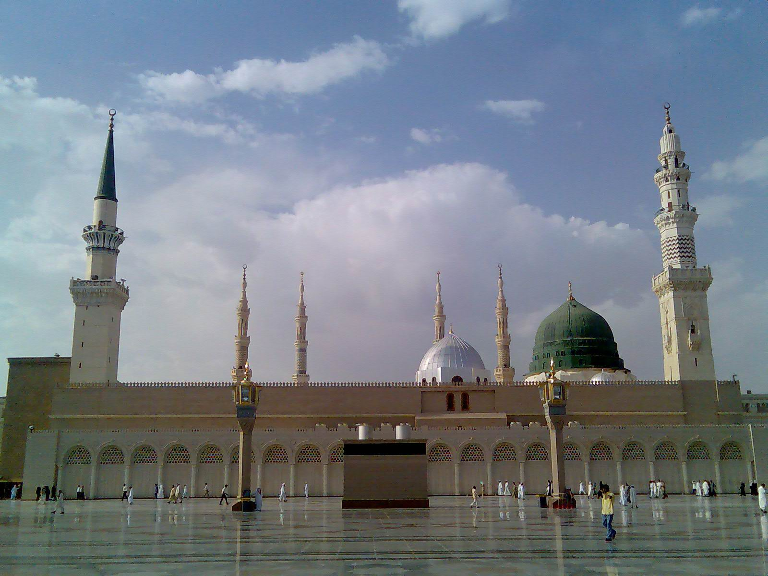
إلى المدينة

Slide 3
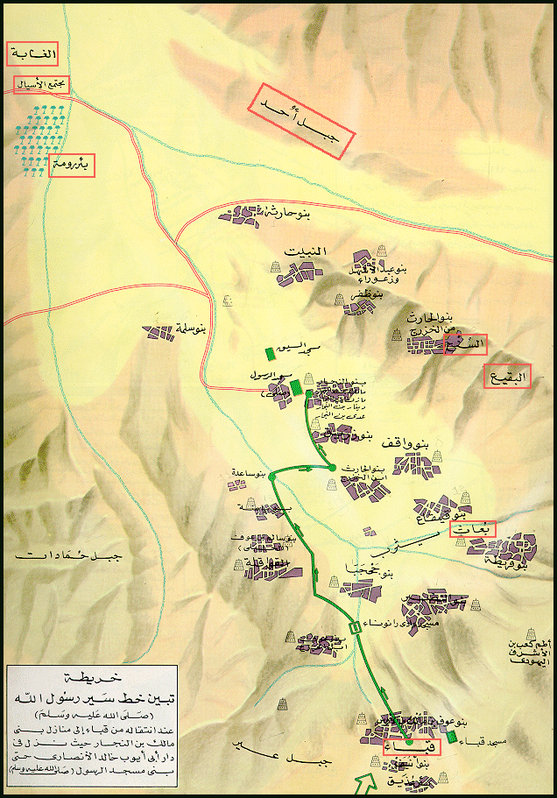
بنو سالم بن عوف

Slide 4
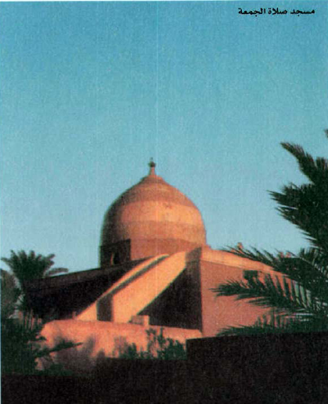

Slide 5
الدخول في المدينة
أهم الأحداث :
يثرب إلى المدينة المنورة
تنافس الأنصار على استضافة رسول الله 
أبو أيوب الأنصاري ينال الشرف
وصول آل بيت النبي  من مكة

Slide 6
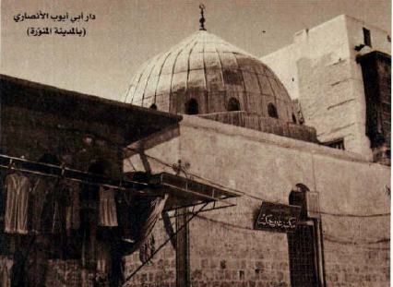

Slide 7
أحكام الهجرة
يستنبط من الهجرة النبوية حكمان شرعيان :
وجوب الهجرة من دار الحرب إلى دار الإسلام ، ومثل دار الحرب كل مكان لا يتسنى للمسلم فيه من إقامة الشعائر الإسلامية الظاهرة من صلاة وصيام وأذان ونحوه
وجوب نصرة المسلمين بعضهم لبعض مهما اختلفت ديارهم وبلادهم مادام ذلك ممكناً

Slide 8
المرحلة الأولى
مرحلة القلاقل والفتن
1-6 هـ
الحياة في المدينة
والثالثة
دخول الناس
في دين الله
8-11 هـ
والثانية
الهدنة
6-8 هـ

Slide 9
المرحلة الأولى
الحالة الراهنة في المدينة ( الأقوام الثلاثة ) :
1 - الصحابة الكرام البررة
2 - المشركون الذين لم يؤمنوا بعد
3 - اليهود

Slide 10
بناء مجتمع جديد
بناء المسجد النبوي
بناء الحجرات
أهمية المسجد في زمنه 
الأذان في أوائل الهجرة

Slide 11
بناء مجتمع جديد
المؤاخاة بين المسلمين على المواساة
معنى المؤاخاة :
أن تذوب عصبيات الجاهلية فلا حمية إلا للإسلام
وأن تسقط فوارق النسب والوطن فلا يتقدم أحد ولا يتأخر إلا بتقواه
المؤاخاة ليست مجاملة (أي ليست عقد فارغ بل عقد نافذ)
(مثال عبد الرحمن بن عوف وسعد بن الربيع)
اقسم بيننا وبين إخواننا النخيل

Slide 12
ميثاق التحالف
فوائد تستنبط من الوثيقة :
1- تحديد مفهوم الأمة
2- رد المرجعية إلى الله ورسوله 
3- تحديد إقليم الدولة
4- حفظ الحريات وحقوق الإنسان

Slide 13
؟

Slide 14
سبحانك اللهم وبحمدك
أشهد أن لا إله إلا أنت
أستغفرك وأتوب إليك

